Slide 1
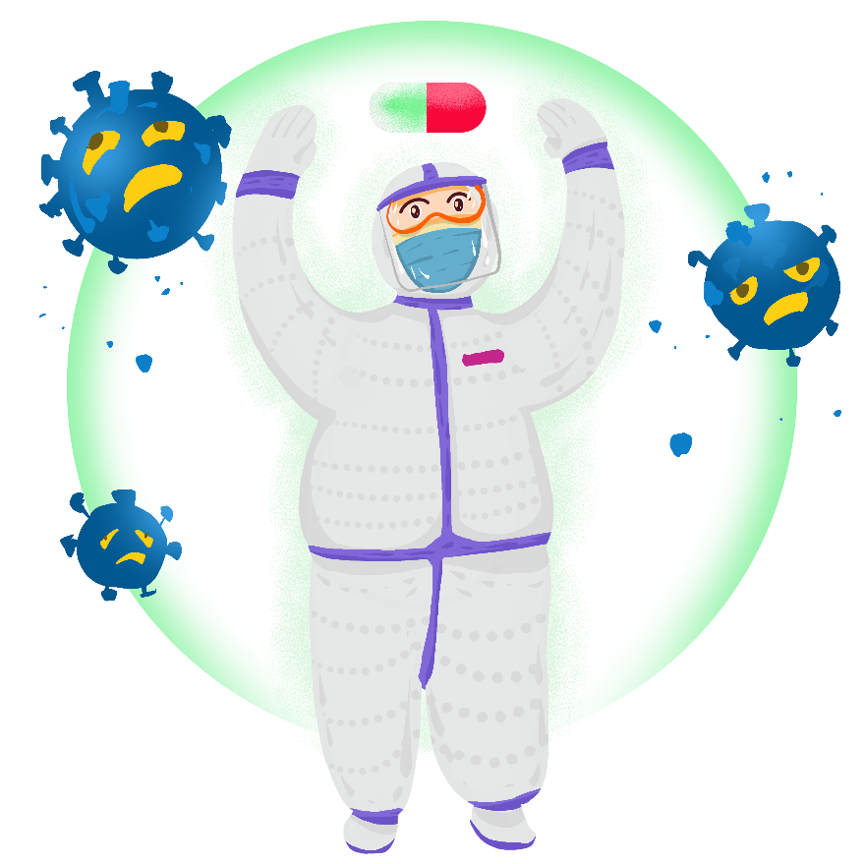
诺如病毒的健康教育
主讲人：黄开银 时间：2025.2.26
有动画，可修改

Slide 2
目
认识诺如病毒
录
诺如病毒的临床表现及传
播途径
CONTENTS
诺如病毒的预防方法
诺如病毒的消毒方法

Slide 3
01.
认识诺如病毒

Slide 4
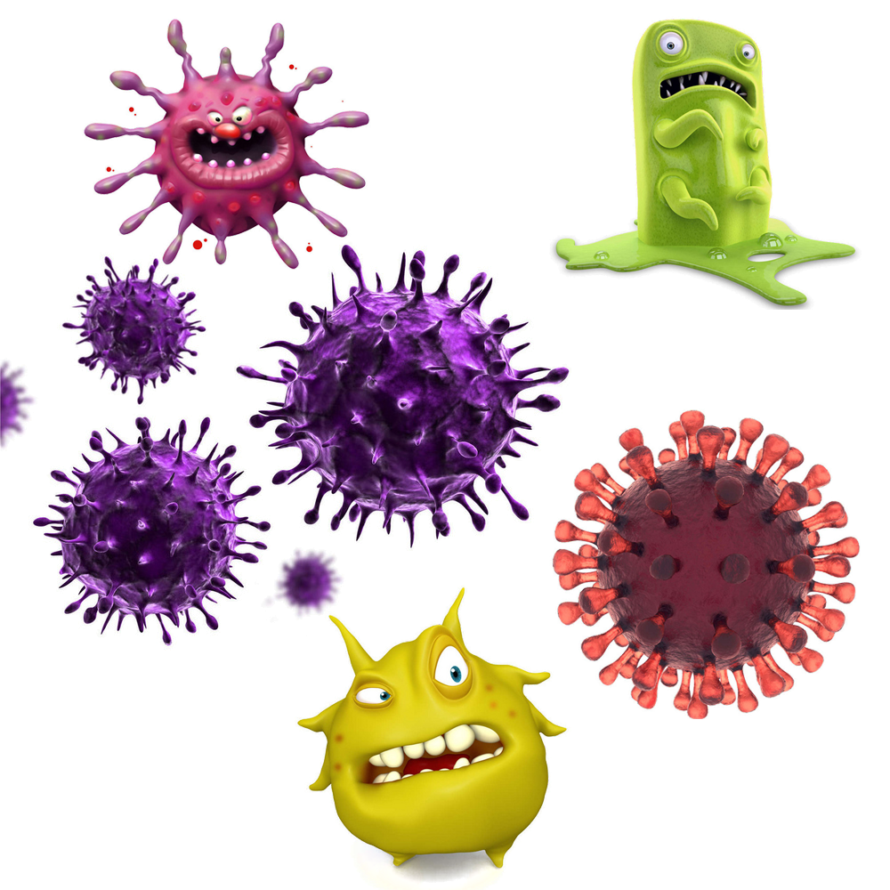
认识诺如病毒
诺如病毒
又称诺瓦克病毒（Norwalk Viruses, NV ）是人类杯状病毒科（Human Calicivirus, HuCV）中诺如病毒（Norovirus, NV）属的一种病毒。是一组形态相似、抗原性略有不同的病毒颗粒。
诺如病毒已成为引起世界范围内婴幼儿急性胃肠炎的主要病原之一。美国每年亦有 2100 万人感染诺如病毒，其中 7 万 1 千多人住院治疗，导致 800 例的死亡。在部分国家，由于轮状病毒疫苗的使用，使得诺如病毒取代轮状病毒成为导致幼儿急性腹泻的首要病原。

Slide 5
认识诺如病毒
诺如病毒的特点
传染性较强
通过人传人、污染食物传播及气溶胶的混合传播
以群发为主
易发于幼儿园、学校等人群集中、密闭的场所。
儿童易感
在中国5岁以下腹泻儿童中，诺如病毒检出率为15%左右。
自限性疾病
该病通常为自限性，两三天就会好转，预后良好，因此不必过度恐慌。

Slide 6
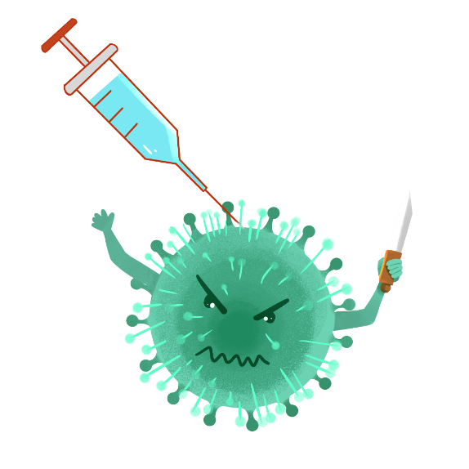
认识诺如病毒
诺如病毒的特点
诺如病毒并非新型病毒
诺如病毒，又称诺瓦克病毒（Norwalk Viruses，NV），自1968年在美国被发现后，1995年国内出现首例，并非新型病毒。
诺如病毒主要造成胃肠道感染，诺如病毒感染性腹泻在全世界范围内均有流行，感染对象主要是成人和学龄儿童，全年散发，在半封闭的环境中和人口集中的地区容易暴发，多在寒冷的冬季发病（11 月至第二年 2 月），所以被称为冬季呕吐症。

Slide 7
02.
诺如病毒的主要症状及传播途径

Slide 8
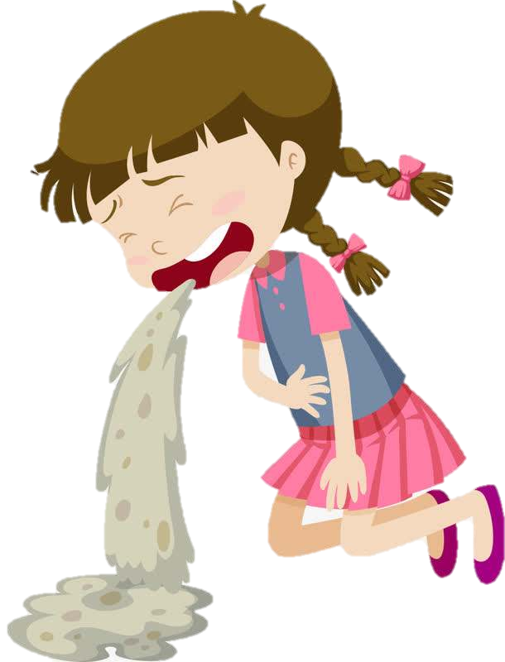
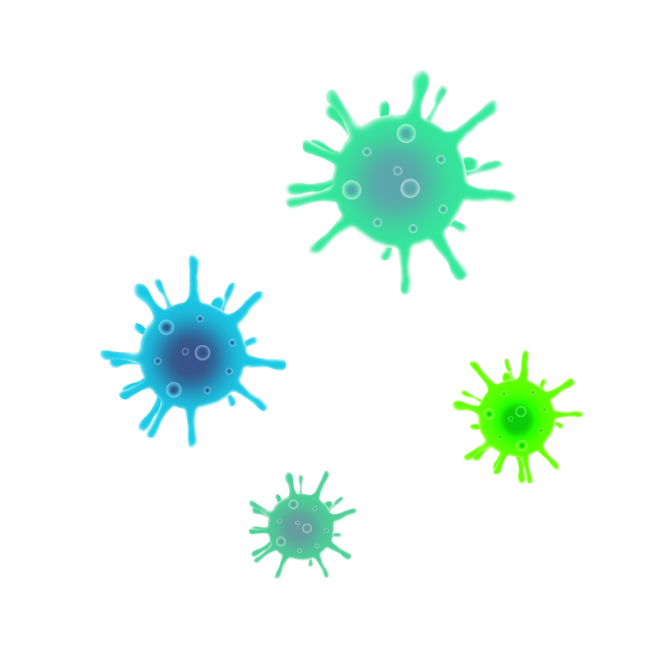
诺如病毒的临床表现及传播途径
诺如病毒主要临床表现
感染后潜伏期多为 12-36 小时，急性起病。首发症状多为阵发性腹痛、恶心、呕吐和腹泻，全身症状有畏寒、发热、头痛、乏力和肌痛等。可有呼吸道症状。吐泻频繁者可发生脱水及酸中毒、低钾。本病为自限性疾病，症状持续 12-72 小时。儿童患者呕吐症状者较多，成人患者腹泻为多，24 h 内腹泻 4-8 次，粪便为稀水便或水样便，无粘液脓血，粪检白细胞为阴性。
诺如病毒感染发病以轻症为主，最常见症状是腹泻和呕吐，其次为恶心、腹痛、头痛、发热、畏寒和肌肉酸痛等。尽管诺如病毒感染主要表现为自限性疾病，但少数病例仍会发展成重症，甚至死亡。重症或死亡病例通常发生于高龄老人和低龄儿童。

Slide 9
诺如病毒的临床表现及传播途径
诺如病毒主要传播途径
如病毒感染性强，以肠道传播为主， 感染主要原因有：
食用诺如病毒污染的食物， 饮用诺如病毒污染的水或饮料。
接触诺如病毒污染的物体或表面 ，然后手接触到口。
直接接触感染者， 如照顾病人、与病人共餐或使用
相同的餐具等。

Slide 10
03.
诺如病毒的预防方法

Slide 11
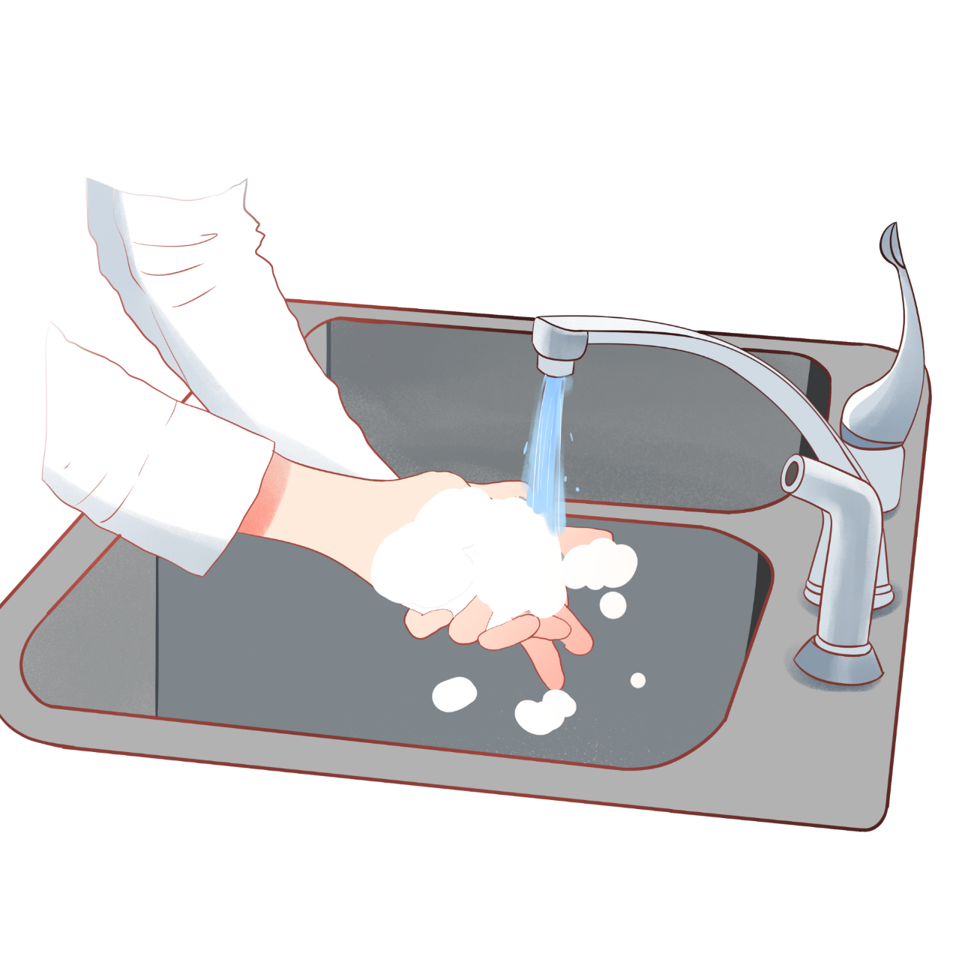
诺如病毒的预防方法
来自中国疾控中心权威建议
个人卫生、食品卫生和饮水卫生是预防的关键。
应养成勤洗手、不喝生水、生熟食物分开避免交叉感染等健康生活习惯。

Slide 12
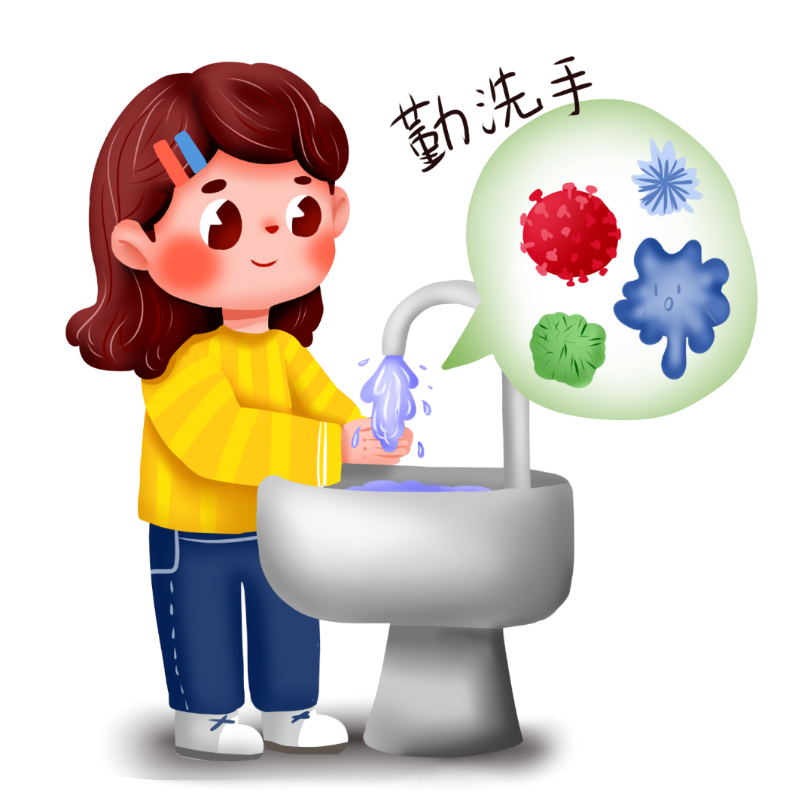
诺如病毒的预防方法
养成良好的卫生习惯，勤洗手，并且要用肥皂或流动水洗手，尤其是饭前和便后以及外出归来后。
不吃生食、半生食海鲜及肉类，生熟食物分开放置、避免交叉感染，不喝生水，水果要彻底清洗干净后方可食用。
尽量避免带幼儿到没有卫生保障的公共场所用餐。
尽量避免带幼儿去人多拥挤的公共场所，如电影院、聚会场所、大商场等。
如家中发现疑似患儿，要对其呕吐物的污染处进行消毒处理，建议家长可以用84消毒液浸泡污染物30分钟以上，室内通风1小时以上，在操作时尽量戴上橡胶手套或一次性手套，避免交叉感染。

Slide 13
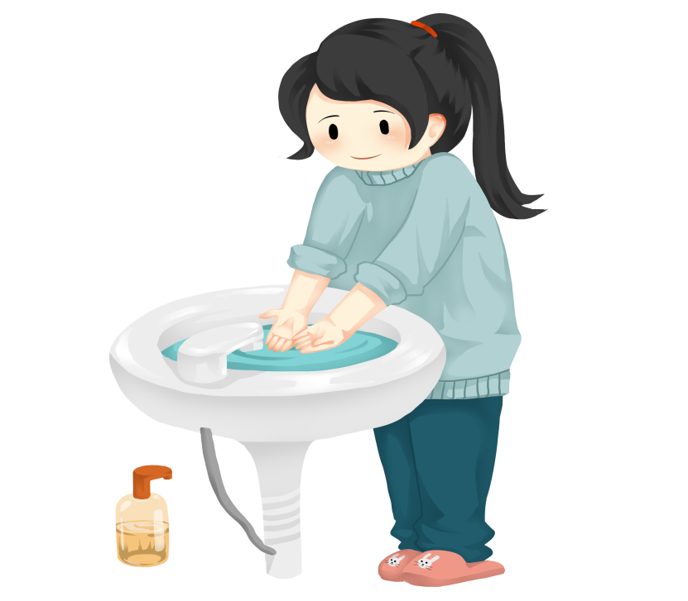
诺如病毒的预防方法
孩子这样做
一
二
三
注意个人卫生习惯，勤洗手，特别是饭前便后，外出回家后；尽量用洗手液或肥皂、流动水洗净
要有经常运动的意识，从而增强自身的抵抗力
保证充足睡眠，不挑食，从而增强自身免疫力。

Slide 14
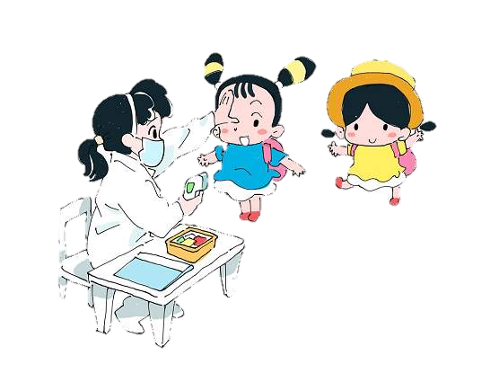
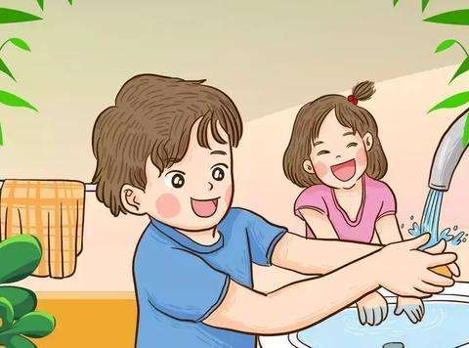
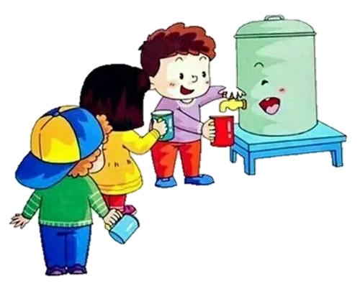
诺如病毒的预防方法
幼儿园预防措施
01
02
1、 坚持做好每日晨、午检工作，认真执行一摸、二看、三问、四查的原则，发现异常情况及时处理。
班级教室每天坚开窗通风2-3次，每次不少于20分钟，降低室内空气中微生物的数量，改善室内空气质量。
03
04
培养幼幼儿园儿良好的个人卫生习惯，饭前、便后及户外活动回到教室之后用肥皂水或流动水洗手，饭后漱口、洗脸。
适当增加孩子们的喝水次数及水量。

Slide 15
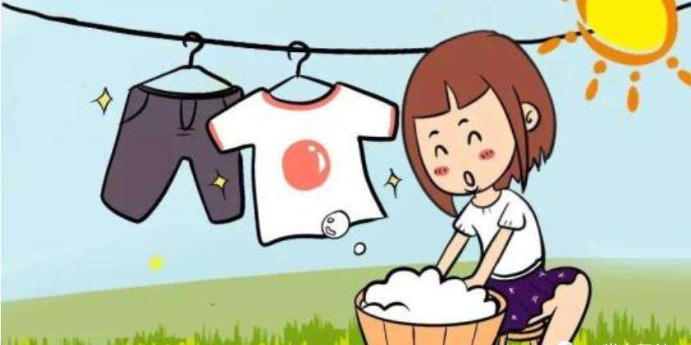
诺如病毒的预防方法
幼儿园预防措施
05
06
加强户外锻炼，保证足够的活动时间，让幼儿得到足够的日光照射，充分呼吸新鲜空气。安排多样化的体育锻炼项目，以提高幼儿自身的抵抗力。
加强食堂饮食卫生安全的管理，严把食堂食品采购、烹饪制作及食物留样关，严防食物中毒事故的发生。
07
08
认真做好清洁消毒工作，创造良好的校园环境。严格执行班级日常卫生消毒工作，实行一人一杯、一巾专用制度，各人做好标记，做到口杯、毛巾每餐消毒；定期利用空气和日光中的紫外线消毒一些不宜清洗的玩具、图书、被褥等；及时换洗被褥、枕套、晾晒（每两周至少一次）；每天定时用紫外线灯对教室整体进行紫外线消毒。
做好流行性传染病的预防、管理工作，对体弱儿加强检疫，防止传染病的蔓延，对有传染病患儿所在班级的玩具、物品进行彻底消毒、暴晒。

Slide 16
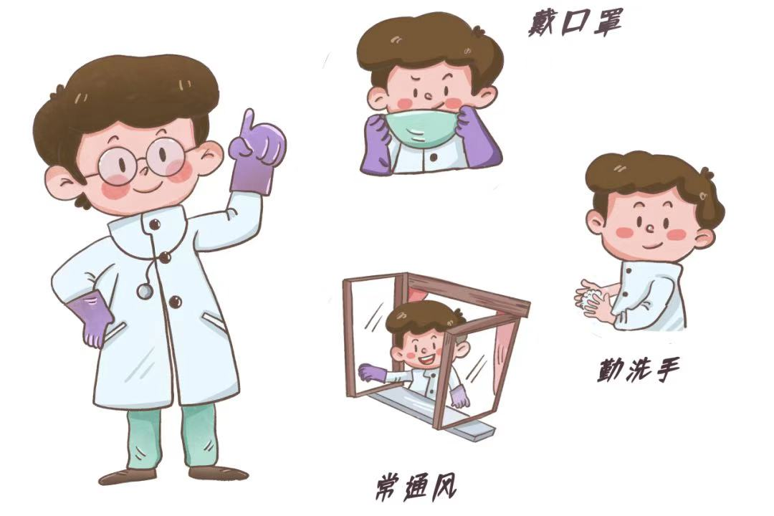
诺如病毒的预防方法
学校防控措施
加强晨午检和因病缺课学生追踪，出现症状及时就诊，居家隔离，不要带病上课；
患病学生症状完全消失后3天，凭复课证明才能回校；
班级出现数个类似症状的学生时，第一时间报告校医和对接学校领导；
学校班级、寝室做好通风消毒，引导学生养成勤洗手、不吃生冷食品、不喝生水、戴口罩卫生习惯。

Slide 17
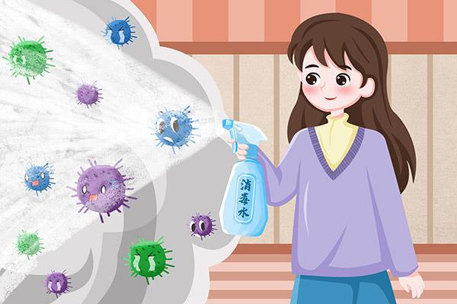
诺如病毒的预防方法
建议家长这样做
平衡膳食，多吃健康的、纯天然的、富含多种维生素的食物；
加强锻炼，增强孩子的体质和抵抗力；
加强消毒，避免传染给家人；
提醒孩子，如果班级有同学呕吐时，一定要在老师的指导下离开现场，减少感染诺如病毒的可能；
如果您的孩子出现恶心、呕吐、腹泻等症状，一定要居家隔离，不要带病上学。

Slide 18
04.
诺如病毒的消毒方法

Slide 19
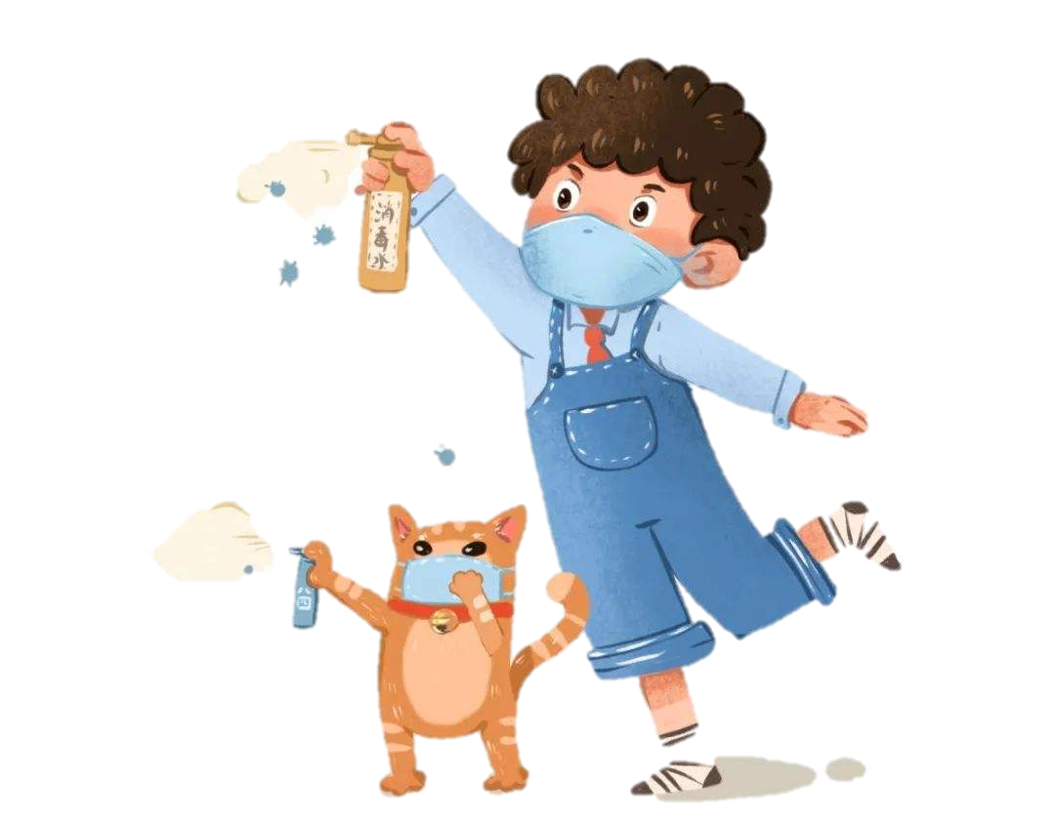
诺如病毒的消毒方法
一、病人呕吐物、粪便
疏散学生，开窗通风，用一次性吸水抹布沾取5000mg/L~10000mg/L的含氯消毒液（84消毒液1:10-1:5配比）完全覆盖污染物,小心清除干净，做好个人防护（手套、口罩）。
清除过程中避免接触污染物，清理的污染物按医疗废物集中处置,或用含有效氯5000mg/L消毒剂溶液浸泡消毒30min后处理。
厕所马桶或容器内的污染物,可小心倒入足量的5000mg/L-10000mg/L的含氯消毒液,作用30min以上,排入有消毒装置的污水处理系统。
清洁中使用的拖把、抹布等工具,盛放污染物的容器都必须用含有效氯5000mg/L消毒剂溶液浸泡消毒30min后彻底冲洗，才可再次使用。厕所、卫生间的拖把应专用。

Slide 20
诺如病毒的消毒方法
二、地面、墙壁及物体表面
用于消毒地面、墙壁及物体表面的消毒液,应含有效氯1000mg/L。有肉眼可见污染物时应先清除污染物再消毒。无肉眼可见污染物时,家具和生活设施用消毒液进行浸泡、喷洒或擦拭消毒,作用30分钟后用清水擦拭干净。墙壁可直接用消毒剂按100mL/m²⁻300mL/m²用量擦拭或喷洒消毒。地面消毒先由外向内喷洒一次,喷药量为100mL/m²-300mL/m² ,待室内消毒完毕后，再由内向外重复喷洒一次。消毒作用时间应不少于15分钟。

Slide 21
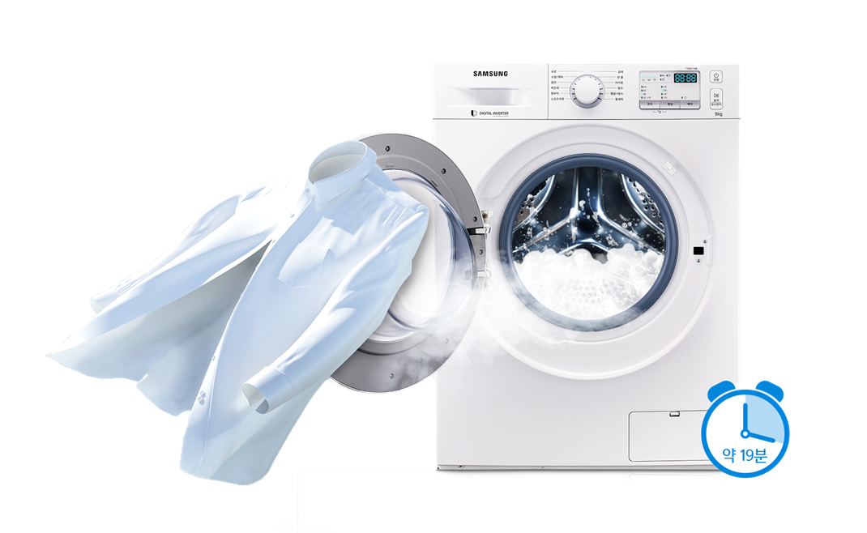
诺如病毒的消毒方法
三、衣物、被褥等织物
收拾被污染的衣物、被褥等织物时应避免产生气溶胶。先将固体污秽物移除后浸在有效氯为500mg/L的含氯消毒剂（84消毒液1:100配比=1瓶盖84消毒液兑2瓶矿泉水）溶液内30分钟,然后清洗。也可用流通蒸汽或煮沸消毒30分钟。若不能即时消毒，应把它们放置在密封的袋内，并尽快处理。

Slide 22
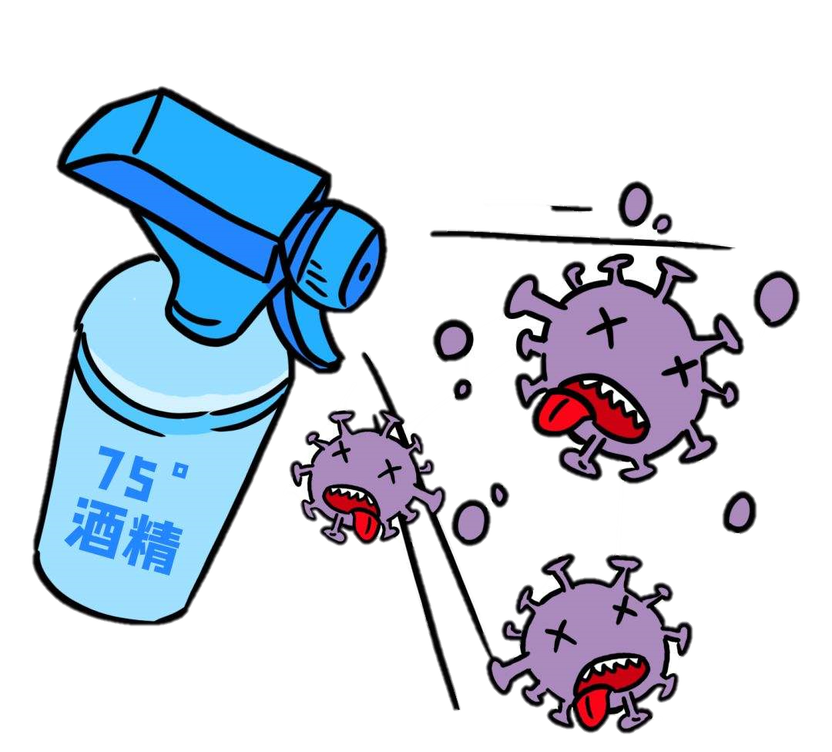
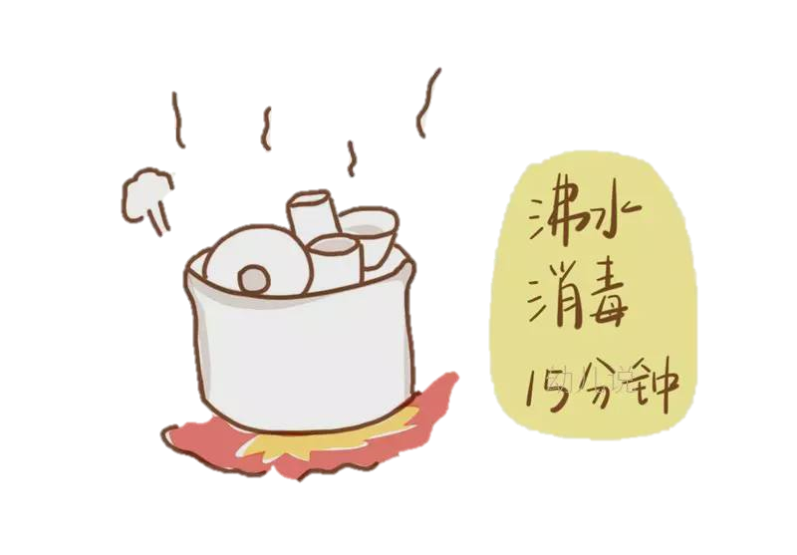
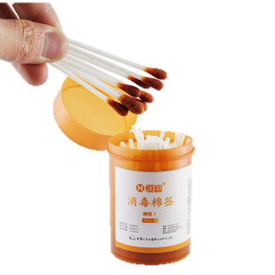
诺如病毒的消毒方法
四 、食品用具
餐(饮)具和食品加工工具清除食物残渣后，煮沸消毒30分钟，也可用有效氯为500mg/L含氯消毒液浸泡或擦拭，作用30分钟后,再用清水洗净。
五、皮肤、粘膜
皮肤被污染物污染时，应立即清除污染物,然后用一次性吸水材料沾取0.5%碘伏消毒液擦拭消毒3分钟以上，使用清水清洗干净;粘膜应用大量生理盐水冲洗或0.05%碘伏冲洗消毒。

Slide 23
诺如病毒的消毒方法
六、室内空气
保持室内空气流通。自然通风或机械通风也可采用循环风式空气消毒机进行空气消毒，无人的空间也可用紫外线对空气消毒，不可采用喷洒消毒剂的方法对室内空气进行消毒。

Slide 24
非常感谢您的观看！

